Slide 1

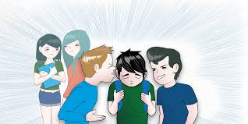
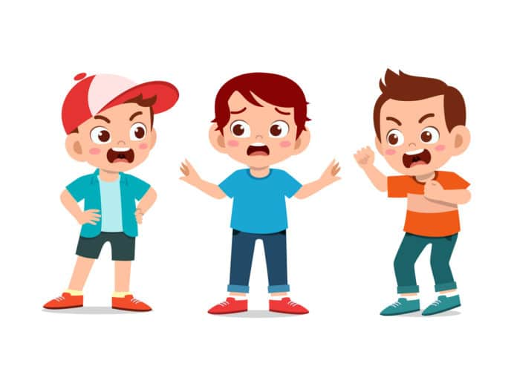
BULLYING: EL ACOSO ESCOLAR
Dirigido a estudiantes de segundo ciclo
Equipo de Convivencia Escolar
2020

Slide 2

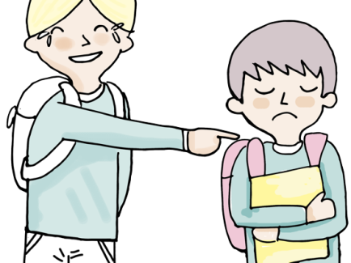
¿Qué es el Bullying?
Bullying es una palabra inglesa que significa intimidación.
El bullying se refiere a todas las formas de actitudes agresivas, intencionadas y repetidas, que ocurren sin motivación evidente, adoptadas por uno o más estudiantes contra otro u otros.
El hostigamiento y el maltrato verbal o físico entre escolares es bullying.
Es un acoso persistente, que se produce reiteradamente en el tiempo, por parte de uno o varios acosadores a una o varias víctimas.

Slide 3
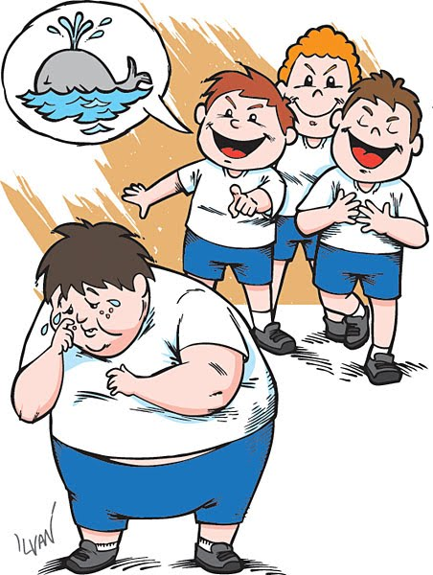
REFLEXIONEMOS
La persona que ejerce el bullying lo hace para imponer su poder sobre el otro, a través de constantes amenazas, insultos, agresiones o improperios, y así tenerlo bajo su completo dominio a lo largo de meses e incluso años. La víctima sufre callada en la mayoría de los casos. El maltrato intimidatorio le hace sentir dolor, angustia y por sobre todo, miedo, hasta tal punto que, en algunos casos, puede llevarle a consecuencias devastadoras como el suicidio.
Desgraciadamente, son innumerables los casos de persecución y agresiones que se detectan constantemente en las escuelas y colegios y que llevan a muchos estudiantes a vivir experiencias realmente aterradoras.

Slide 4


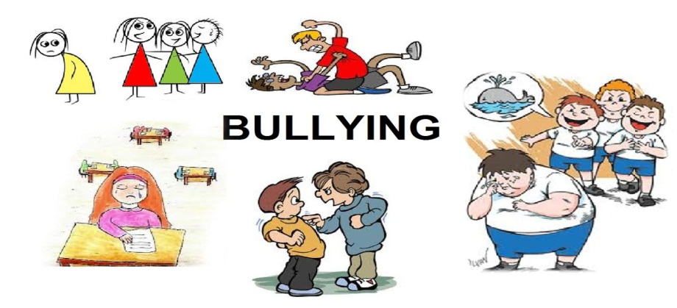
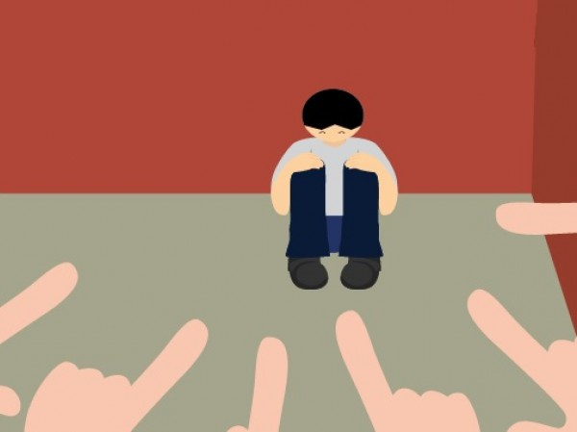
COMPONENTES CLAVES
Un desequilibrio de poder entre el acosador y la víctima. Este desequilibrio puede ser real o sólo percibido por la víctima
La agresión se lleva a cabo por un acosador o un grupo que intentan dañar a la víctima de un modo intencionado.
Existe un comportamiento agresivo hacia una misma víctima, que se produce de forma reiterada.

Slide 5
TIPOS DE BULLYING
FISICO
Agresión directa a base de patadas, empujones, golpes con objetos. También puede ser indirecto cuando se producen daños materiales en los objetos personales de la víctima o robos
VERBAL
Es el más habitual. Sólo deja huella en la víctima. Las palabras tienen mucho poder y minan la autoestima de la víctima mediante humillaciones, insultos, apodos, menosprecios en público, propagación de rumores falsos, mensajes telefónicos ofensivos o llamadas, lenguaje sexual indecente…

Slide 6
TIPOS DE BULLYING
PSICOLÓGICO
Se realiza mediante amenazas para provocar miedo, para lograr algún objeto o dinero, o simplemente para obligar a la víctima a hacer cosas que no quiere ni debe hacer.
SOCIAL
Consiste en la exclusión y en el aislamiento progresivo de la víctima. En la práctica, los acosadores impiden a la víctima participar, bien ignorando su presencia y no contando con él/ ella en las actividades normales entre amigos o compañeros de clase

Slide 7
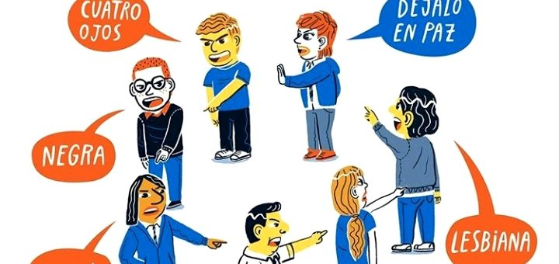
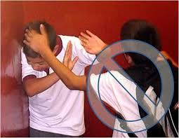
¿QUÉ DEBEMOS SABER?
Chile tiene indicadores de alta prevalencia y hasta un 85 % de los escolares refiere haberlo sufrido
Los datos se repiten alrededor del mundo, el acoso escolar afecta a niños de todas las condiciones sociales, está presente en colegios públicos y privados, en ciudades grandes y en pueblos más pequeños.

Slide 8
CONSECUENCIAS PRINCIPALES
Fracaso y fobia escolar
Ansiedad y depresión
Déficit de autoestima
Bajo deseo de logro educativo
Suicidio
El fenómeno de acoso escolar lleva consigo una serie de consecuencias, no sólo para la víctima (aunque sí las que pueden ser más devastadoras), sino también para el agresor y para los espectadores del fenómeno (niños y jóvenes en proceso de crecimiento y desarrollo)

Slide 9

¿CÓMO RECONOCER SI ALGUIEN SUFRE BULLYING?
Cambios del comportamiento y humor
Tristeza, llantos o irritabilidad
Pesadillas, cambios en el sueño y/o apetito
Dolores de cabeza, de estómago, náuseas
Pierden constantemente sus útiles escolares
Golpes, hematomas, rasguños, etc. De manera frecuente
No quiere salir ni se relaciona con sus compañeros
No acude a actividades extraescolares
Quiere estar acompañado en la entrada y salida del colegio
Se niega a ir al colegio

Slide 10
ALGUNAS RECOMENDACIONES SI ERES TESTIGO DE BULLYING
Sí eres testigo de bullying y no haces nada, eres parte de la agresividad y eso te iguala al agresor mismo
Si sientes que no puedes hacer ni decir nada, vete del lugar y díselo al adulto más cercano. Eso no es acusar. Es ayudar!!
Si ves a alguien que sufre permanentemente de agresiones, sea o no tu amigo, intenta ayudarlo!
Acude al equipo de convivencia escolar de tu colegio o a cualquier miembro de la comunidad educativa para pedir ayuda.
Aconseja a que la víctima se lo pueda contar a sus padres o a algún profesor. Ofrécele compañía si eso le ayuda
Si el acosado no quiere hablar con nadie, ofrécele hablar con alguien en su nombre

Slide 11
ALGUNAS RECOMENDACIONES PARA LAS VÍCTIMAS
Si eres víctima permanente de agresiones, lo más importante que tienes que hacer es “hablar con un adulto”
Si sientes que no les puedes contar a tus padres o tus padres no te dan el apoyo que necesitas, habla con otro adulto en quién confíes.
Si sientes que no le puedes contar a nadie, escribe una carta contando lo que te sucede, dásela a un adulto en quien confíes y guarda una copia para ti.
Aléjate o corre si es necesario en alguna situación donde crees que hay peligro. Vete a un lugar donde haya un adulto.
Responde al agresor con tranquilidad y firmeza. Di por ejemplo: ¡¡No!!
Ignora al agresor lo más que puedas. Haz como si no lo oyeras, ni siquiera lo mires.

Slide 12

Y RECUERDA :
Tu no tienes la culpa de ser agredido.
Tu no tienes que enfrentar esta situación sólo o sola.
Recuerda que no eres el problema. Es el agresor el que tiene el problema .
Trata a los demás como quieras que te traten a ti. Ayuda al que lo necesite, y cuando tú necesites ayuda, alguien te ayudará .
“ La humanidad no puede liberarse de la violencia más que por medio de la no violencia”

Slide 13

¿QUÉ APRENDÍ?
Lee las siguientes preguntas y responde en tu cuaderno de orientación.
¿Qué aprendí acerca del bullying?
¿De qué maneras se puede manifestar el Bullying?
¿Cómo podría ayudar a una víctima de bullying en mi colegio?
(De vuelta estas respuestas serán trabajadas por equipo de convivencia con docentes en sala)

